Slide 1
МУНИЦИПАЛЬНОЕ БЮДЖЕТНОЕ ДОШКОЛЬНОЕ ОБРАЗОВАТЕЛЬНОЕ УЧРЕЖДЕНИЕ «ЦЕНТР РАЗВИТИЯ РЕБЁНКА ДЕТСКИЙ САД №14 СКАЗКА» МОСКОВСКОЙ ОБЛАСТИ Г.НОГИНСКА
Театрализованная деятельность
в образовательной и внеучебной деятельности детей старшего дошкольного возраста
ВОСПИТАТЕЛЬ
ПЕРВОЙ КВАЛИФИКАЦИОННОЙ КАТЕГОРИИ
ФАДЕЕВА С.В.

Slide 2
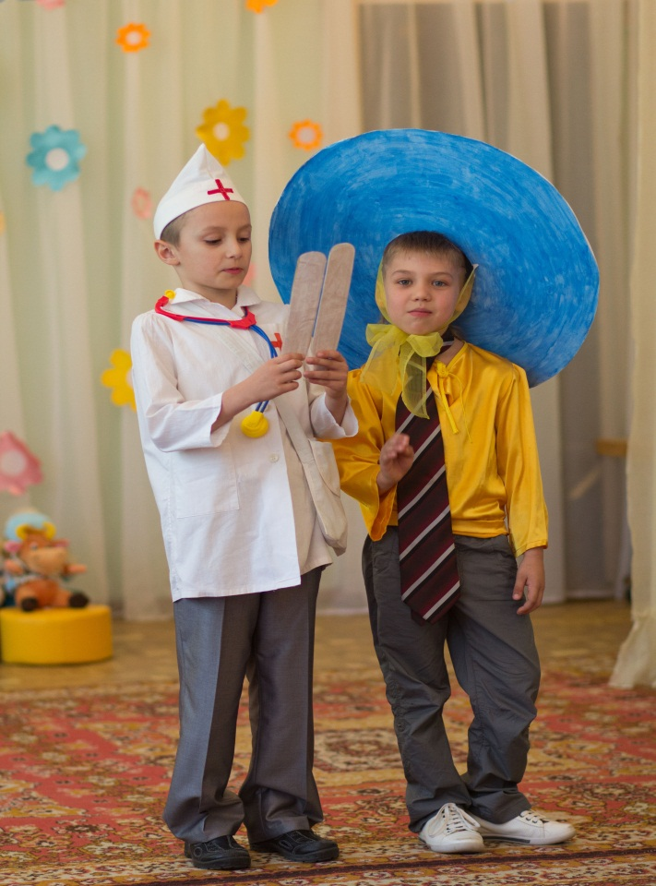
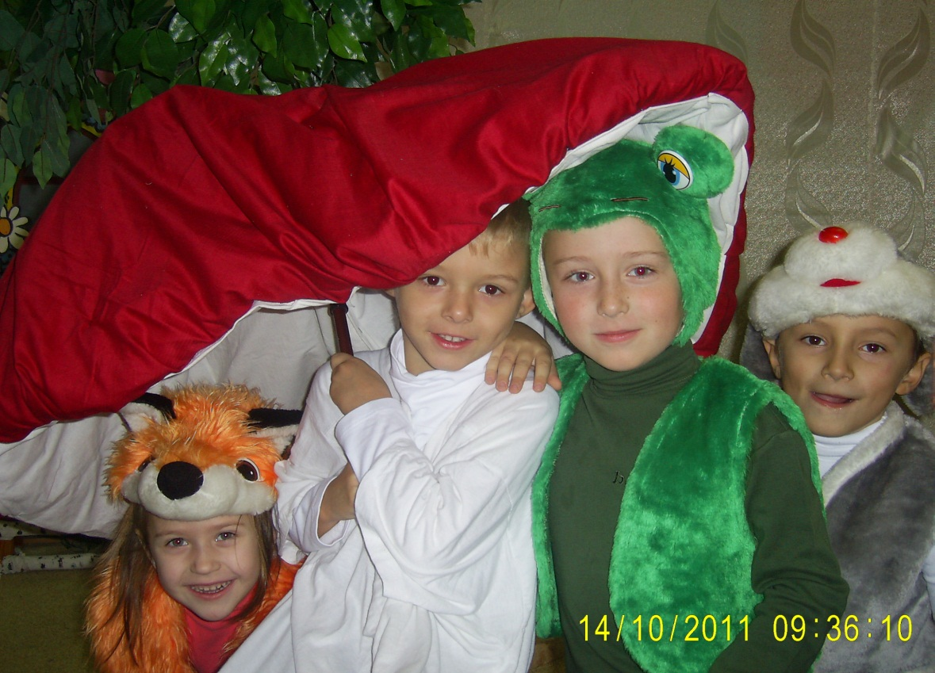

Slide 3







Программы
дошкольного
образования

Slide 4
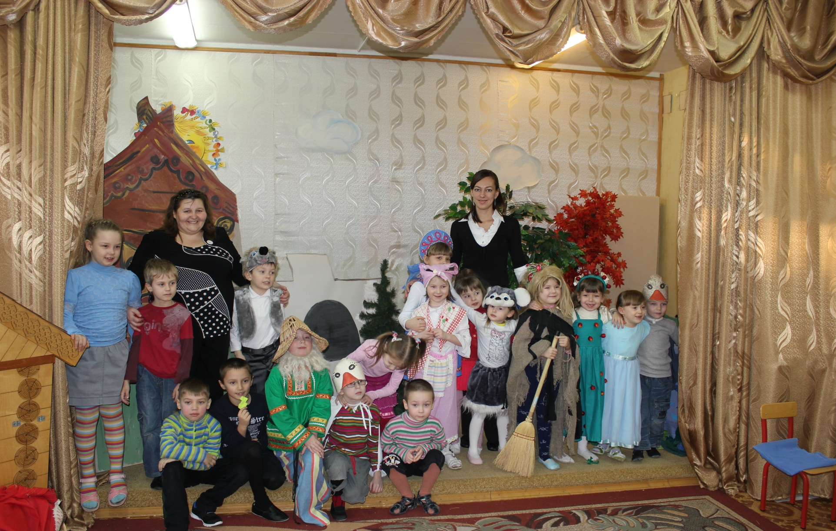

Slide 5
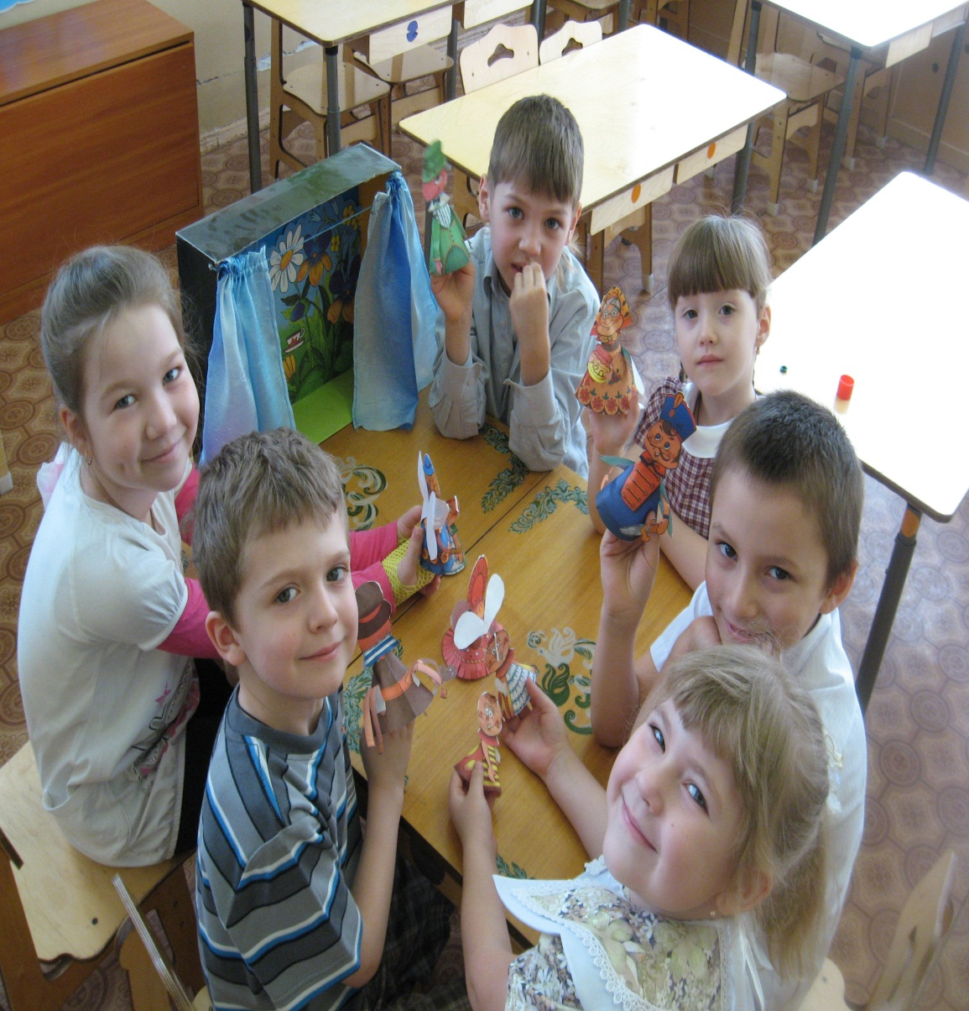
АКТУАЛЬНОСТЬ
Программа ориентирована на всестороннее развитие личности ребенка, его неповторимой индивидуальности.

Slide 6
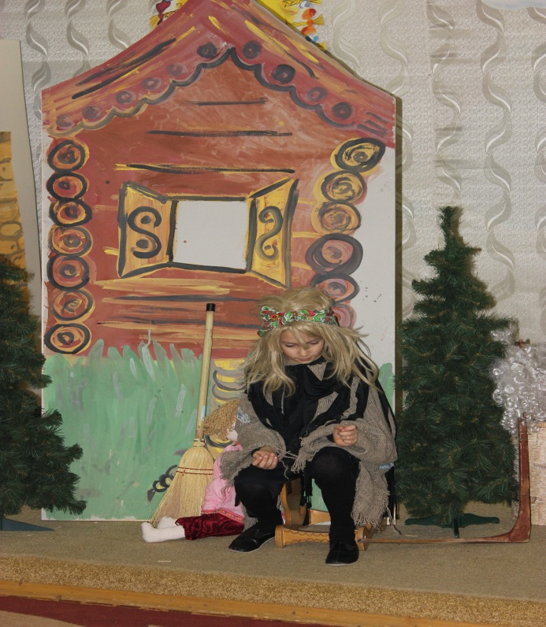
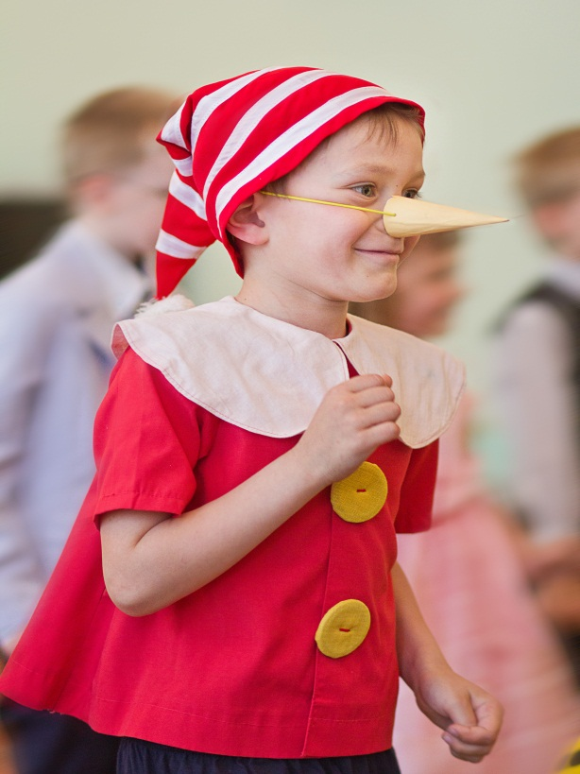
Цель :
формирование творческой личности ребенка через театральную деятельность,
развитие вербальной и невербальной стороны речи детей старшего дошкольного возраста в процессе театрализованных занятий.
Задачи:
1. Приобщать детей к театральной культуре, пробуждать интерес к театрально – игровой деятельности, создавать необходимые условия для её проведения.
2. Развитие психофизических процессов, вербальной и невербальной стороны речи, творческих способностей, специальных умений
3. Воспитывать положительное отношение к театральным играм.

Slide 7
Формы организации театрализованной
деятельности
Театр и театрализованная деятельность
Театрализованное занятие
Совместная театральная деятельность взрослых и детей
Музей кукол
Самостоятельная театрально - художественная деятельность
Посещение детьми театров совместно с родителями
Театрализованные игры – спектакли
Мини – игры на других спектаклях
Мини – игры на музыкальных занятиях
Театрализованные игры в повседневной жизни

Slide 8
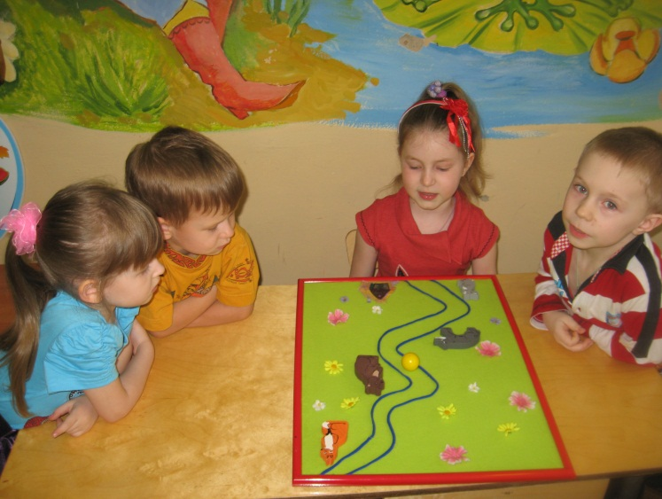
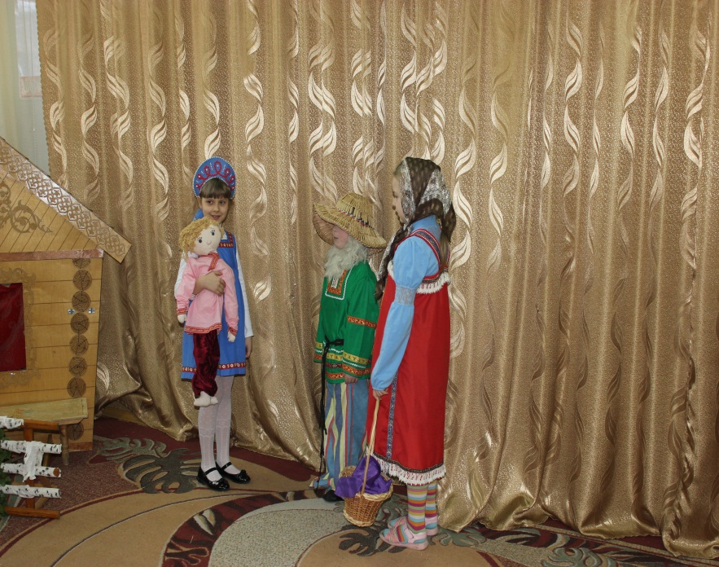
Принципы для правильной организации театральных занятий с дошкольниками (Э. Г. Чурилова).
Содержательность занятий, разнообразие тематики и методов работы.
Ежедневное включение театрализованных игр во все формы организации педагогического процесса.
Максимальная активность детей на всех этапах подготовки и проведения игр.
Сотрудничество детей друг с другом и со взрослым.
Подготовленность и
заинтересованность воспитателей.

